Slide 1
책임연쇄 패턴(Chain of responsibility)
책임들이 연결되어 있어 내가 책임을 못 질 것 같으면 다음 책임자에게 자동으로 넘어가는 구조이다.
요청을 처리할 수 있는 객체가 여러 개일 때 그 중 하나에 요청을 보내려는 경우
코드에서 처리객체(handler)를 명시적으로 지정하고 싶지 않은 경우

Slide 2
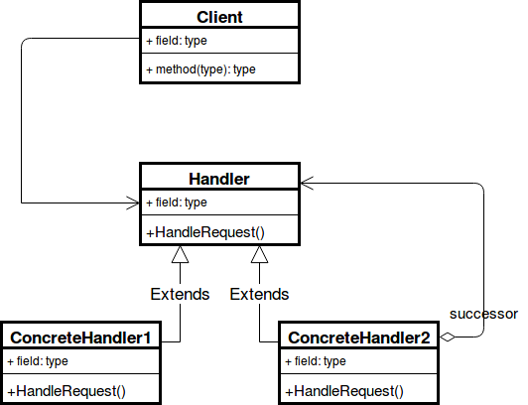

Slide 3
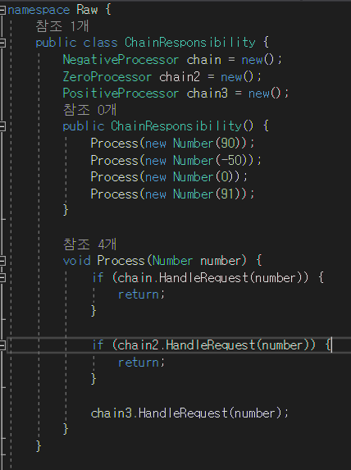
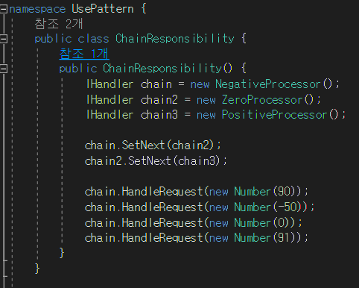

Slide 4
장점
결합도를 낮추며, 요청의 발신자와 수신자를 분리시킬 수 있다.
클라이언트는 처리객체의 집합 내부의 구조를 알 필요가 없다.
집합 내의 처리 순서를 변경하거나 처리객체를 추가 또는 삭제할 수 있어 유연성이 향상된다.
새로운 요청에 대한 처리객체 생성이 매우 편리하다.

Slide 5
단점
충분한 디버깅을 거치지 않았을 경우 집합 내부에서 사이클이 발생할 수 있다.
디버깅 및 테스트가 쉽지 않다.

